Slide 1
МБДОУ города Тулуна
«Детский сад комбинированного вида «Родничок»
Проект по трудовому воспитанию
«Покормите птиц зимой»
Подготовила: Толмачева Е.В.
2013 год

Slide 2
Тип проекта: образовательный
Вид проекта: информационно-практико-
ориентированный.
Продолжительность : краткосрочный.
Участники проекта: воспитанники
старшей группы «Пчелки»,
воспитатели.

Slide 3
Актуальность
Трудовое воспитание – одно из основных направлений образовательной деятельности детского сада в плане подготовки дошкольников к обучению в школе.
Трудовая деятельность способствует общему развитию детей, расширению их интересов, формированию простейших форм сотрудничества, воспитанию нравственных качеств ( трудолюбие, ответственность за порученное дело, чувство долга).

Slide 4
Цель: формирование положительного отношения к труду и его результатам, в рамках тематической недели «Синичкины именины».
Задачи:
развивать познавательный интерес к жизни птиц зимой;
формировать представления о разнообразии кормушек для птиц, о профессии столяра;
учить планировать свою деятельность в процессе изготовления кормушки-угощения для птиц;
воспитывать аккуратность, доброжелательные отношения в процессе труда;
формировать эстетический вкус в художественно -творческой деятельности.

Slide 5
Ожидаемый результат: изготовление воспитанниками кормушек для птиц посредством наклеивания семян подсолнечника, пшенной, гречневой, кукурузной крупы на готовые контуры. Вывешивание кормушек и наблюдение за ними.

Slide 6
Этапы проекта
Подготовительный:
осознание актуальности, цели задач проекта;
подбор и изучение педагогической литературы;
планирование мероприятий по реализации задач и достижению запланированных результатов;
подготовка демонстрационного материала, материала для продуктивной деятельности;

Slide 7
Основной этап:
Беседы по темам: «зимующие птицы», «кормушки для птиц».
Рассматривание картинного материала: «разнообразие кормушек», «инструменты», «профессии», «птицы России».
Чтение рассказов Л.Московенко «Дедушкины уроки».
Просмотр фильма «Жизнь птиц».
Экскурсия в столярную мастерскую для ознакомления с трудом столяра.
Изготовление кормушки-угощения для птиц.

Slide 8
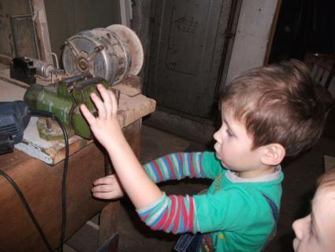
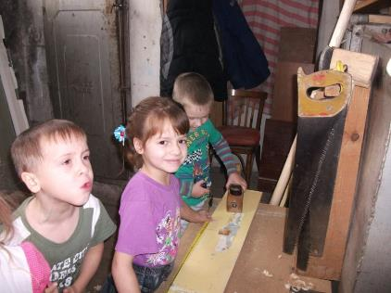
Знакомство с трудом столяра

Slide 9
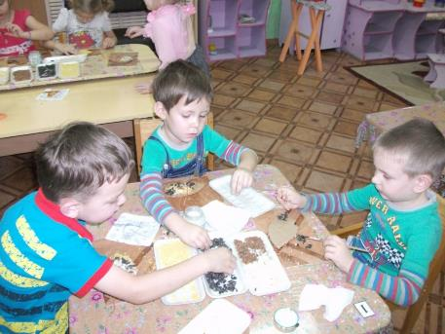
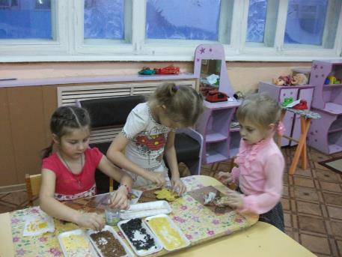
Ручной (художественный) труд

Slide 10
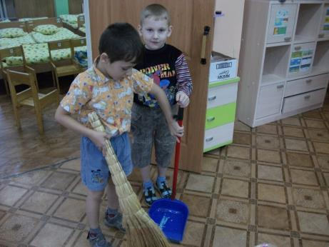
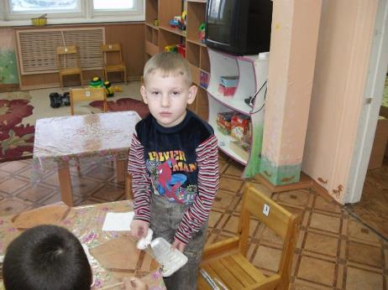
Хозяйственно – бытовой труд: дежурство

Slide 11
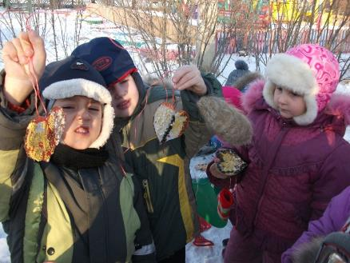
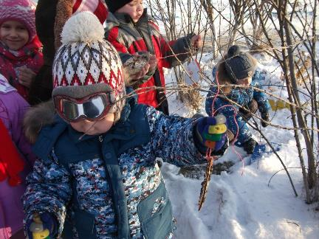
Заключительный этап:
вывешивание изготовленных угощений для птиц во время прогулки.

Slide 12
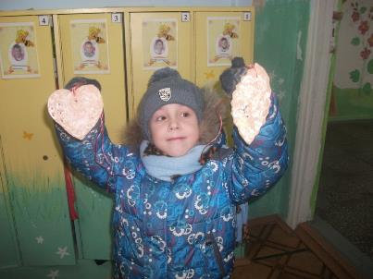
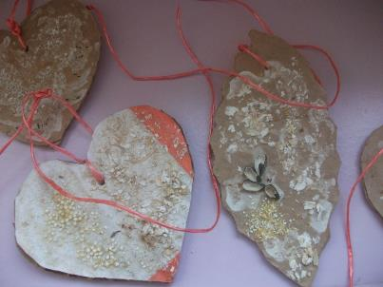

Slide 13
Спасибо за внимание

